Slide 1
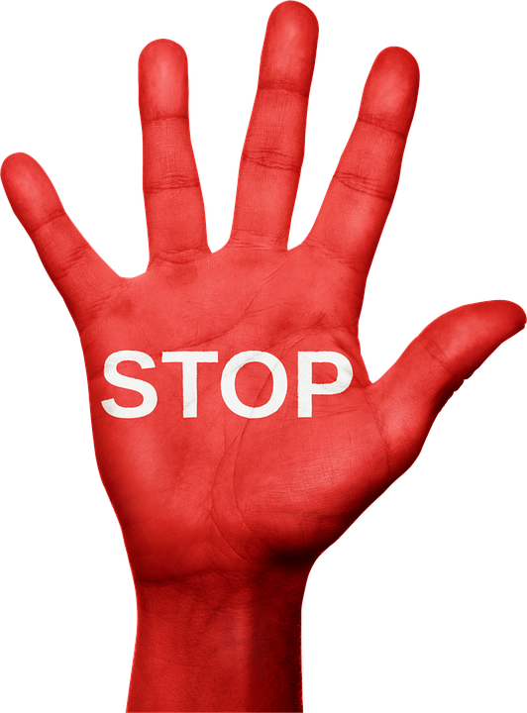
Konflikthanteringsmetod
Kubens förskola

Slide 2
Bakgrund
Läroplanen för förskolan säger att: ”Arbetslaget ska stimulera barnens samspel och hjälpa dem att bearbeta konflikter samt reda ut missförstånd, kompromissa och respektera varandra”. För att skapa en gemensam förståelse för hur vi ska förhålla oss till detta mål har Kubens förskola valt att enats runt en gemensam konflikthanteringsmetod. Viktiga faktorer för oss var att den skulle utgå från barns delaktighet och inflytande. Den skulle även vara en viktig del av värdegrund- och likabehandlingsarbetet. När vi har arbetat med metoden har vi även insett att vi på köpet har fått ett språkutvecklande arbetssätt.
Skollgen säger i 1 kap 5 § att ”utbildningen skall vila på vetenskaplig grund och beprövad erfarenhet”. Till metoden finns det forskning som vi anser stödjer tillämpningssättet.

Slide 3
Normer och värden
En vanlig konfliktsituation på förskolan kan vara att ett barn kommer till en vuxen och säger att ett annat barn har slagit hen. Den vuxne kan då tillrättavisa det andra barnet med uppmaningar att hen borde veta att man inte får slåss. En annan situation kan vara att en vuxen ser hur ett barn blir fråntagen en leksak eller slagen och då tillrättavisar det barnet som tar eller slår. I båda fallen anser vi vuxna att vi vet vad som hänt och överför det till barnen. Men frågan är om barnen förstår och har vi vuxna verkligen rätt uppfattning? Handlar det alltid om rätt och fel? Vilka kunskaper ger vi barnen för framtiden?
Lpfö 98 rev. säger att ”Förskolan ska ta till vara och utveckla barnens förmåga till ansvarskänsla och social handlingsberedskap, så att solidaritet och tolerans tidigt grundläggs” och ”Förskolan ska uppmuntra och stärka barnens medkänsla och inlevelse i andra människors situation”. Analysen av detta är att vi pedagoger behöver ha ett gemensamt förhållningssätt där barnen själva blir aktiva och får redskap att lösa konflikter.
Barns delaktighet och inflytande
Metodens syfte är att ge barnen verktyg att på ett fredligt sätt reda ut meningsskiljaktigheter och att kommunicera sina åsikter. Att kunna reda ut konflikter genom att tala direkt till det andra barnet och inte genom den vuxna. Samarbete, empati och förmågan att ta hänsyn till olika åsikter är andra viktiga delar. I denna modell blir den språkliga utvecklingen viktig. Att kunna kommunicera mina känslor och vad jag vill, men även att lyssna och ta in vad den andra partnern vill. Vi har kompletterat modellen med bilder och tecken som stöd. Ett annat stödmaterial som vi har lagt till är ett material som heter ”upplevelsekuben”. Tanken är att stödmaterialet skall underlätta förståelsen och den språkliga utvecklingen.
En viktig faktor i modellen är att barnen själva ska ges direkt inflytande över sin vardag. Här tar vi hjälp av en delaktighetsstege (se forskningsdelen) som visar att med hjälp av modellen så ges barnet en hög nivå av delaktighet inom detta specifika område.

Slide 4
Forskning och litteratur
Forskning om lärares arbete i klassrummet, Kjell Granström 2007, Myndigheten för skolutveckling
Kjell Granström skriver att han tror att kampen för konstruktiv konflikthantering bland barn och ungdomar skall börja med träning i ickevålds kommunikation. Vuxna i allmänhet och pedagoger i synnerhet måste hjälpa barnen att lära sig att kommunicera på ett fredligt sätt. Han menar att utan en sådan kommunikation blir konstruktiv, dvs. saklig, relationsstödjande och samverkansinriktad konflikthantering, svår att förverkliga.
Skolan bör lära barnen att medla i andras konflikter. De konfliktdrabbade eleverna behöver ofta hjälp med konstruktiv konflikthantering. Det är inte ovanligt att man i stundens hetta uppträder osakligt eller ilsket. Medlaren kan avleda eller neutralisera den här typen av beteenden och hjälpa de inblandade att hålla sig till en fredlig och saklig kommunikation. Läraren bör genom sitt sätt att vara, bidra till konstruktiv konflikthantering. En av lärarens uppgifter är, enligt Galey (2004), att fungera som modell, att i praktiken visa för sina elever hur man kan hantera ilska och uppföra sig i provokativa situationer. Det är av största vikt, i synnerhet för de elever som får erfarenhet av aggressiv konflikthantering i hemmet. Det är också viktigt att lärare och andra pedagoger skapar en atmosfär där fredlig kommunikation och medling uppfattas som något naturligt, något som både accepteras och uppskattas.
Det är dock Kjell Granströms uppfattning att det är allra viktigast att lärare och andra pedagoger inte själva framkallar konflikter eller bidrar till utvecklingen av konfliktsituationer i destruktiv riktning.
Några exempel på vanliga misstag som lärare kan begå och som kan ge upphov till eller förstärka konflikter mellan elever:
Favoriserade elever uppfattas i regel som fjäskande, oavsett om de verkligen fjäskar eller ej. Fjäsk utgör en av principrelaterade konfliktorsaker bland barn (Szklarski, 1996). Favorisering kan alltså orsaka konflikter som skulle kunna undvikas, om de inte framkallats av lärarens sätt att vara gentemot eleverna.
Bagatellisering innebär att en motsättning som är väsentlig för parterna förringas av den tredje parten. Detta kan upplevas som både irriterande och sårande.
En projicering kan också ske från konfliktfrågan till personen med risk för att läraren själv hamnar i försvarsställning.
Parterna kan uppleva att det inte bara är sakfrågan som ignoreras eller bagatelliseras, utan också de som personer.
Bristande diagnos kan leda till felaktiga anklagelser och felaktiga åtgärder. Sådana anklagelser är sårande och kan lätt framkalla känslor av ilska och orättvis behandling.
Lärarens oförmåga att kartlägga konfliktsituationer kan dessutom hos vissa elever framkalla en tendens att testa läraren, t.ex. genom att göra otillåtna saker med förhoppning om att någon annan får skulden.
En slentrianmässig konflikthantering gör inte mycket nytta. Kjell Granströms forskningsresultat visar att rutinmässiga skingringsinsatser, som inte följs av någon bearbetning av konflikten, underkännsav eleverna som ineffektiva (Szklarski, 1996).
En annan åtgärd som lärare slentrianmässigt tillgriper är att förmå den parten som anses vara skyldig att be om ursäkt. Barnen som tvingas be om ursäkt känner sig sällan ångerfulla. En sådan behandling framkallar snarare irritation, som kan riktas både mot läraren och mot konfliktparten.

Slide 5
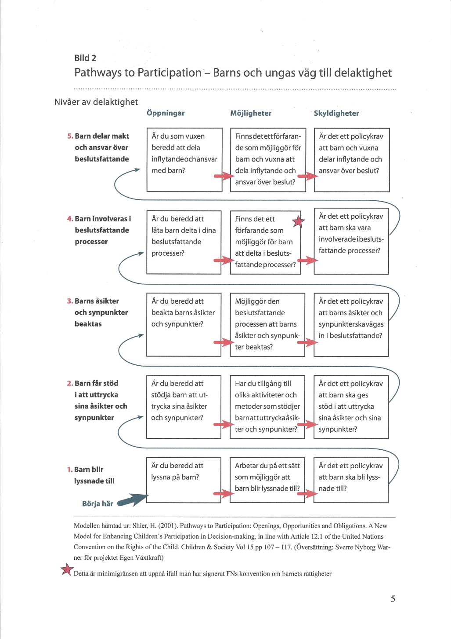
En annan viktig utgångspunkt som vi tagit fasta på är:
Barnkonventionen har ökat intresset i Storbritannien för barns delaktighet. Harts ”delaktighetsstege” har varit den mest inflytelserika modellen inom detta område. Den här studien erbjuder en alternativ modell, som grundar sig på fem nivåer för delaktighet:
1. Barn blir lyssnade till
2. Barn får stöd i att uttrycka sina åsikter och synpunkter
3. Barns åsikter och synpunkter beaktas
4. Barn involveras i beslutsfattande processer
5. Barn delar inflytande och ansvar över beslutsfattandets process.
Dessutom har tre steg av åtagande identifierats på varje nivå: Öppningar, Möjligheter och Skyldigheter. Modellen presenterar på så sätt en logisk sekvens på 15 frågor som kan användas som verktyg för att planera delaktighet.
(Detta är hämtat från ”Vägar till delaktighet: Öppningar, möjligheter och skyldigheter” FNs konvention om barns rättigheter artikel 12. av Harry Shier)

Slide 6
Metod
En vuxen som leder
Övriga vuxna håller sig i bakgrunden. Den som börjat lösa konflikten avslutar, även om det gäller barn från en annan avdelning.
Kroppsspåket
Tänk på vad du förmedlar med din kropp. Tycker vi att det är jobbigt, ser barnen det.
Sätt dig gärna på samma nivå som barnen.
Rösten är viktig. Säger vår röst, att vi tar barnen på allvar och vill hjälpa eller säger vår röst att vi anklagar?
Låt barnen tala till varandra!
Försök få barnen att titta på varandra. Barnet ser då den andres känslor.
Vänta in barnen
Var inte rädd för tystnaden, även om den är lång.
Det tar tid för barnen att registrera, att ta in.
Ta reda på vad som hände?
Ge frågor.
Vad hände? Lyssna på bådas version. Repetera eventuellt.
Hur kommer det sig? Vad vill du? Hur känns det? Hur kan ni lösa det? Hur kan du/ni göra N glad igen? Vad ska du/ni tänka på nästa gång? Hur ska du/ni göra då?
Hitta lösningar
Ta ev. andra barn till hjälp. Andra barn lyssnar aktivt, även om de inte är inblandade i konflikten.
Hjälp barnen vidare
Att förstå följderna av vad barnet gjorde och hjälpa det att ställa till rätta. Att säga förlåt är ofta inte nog för barnen.
Diskussion i storgrupp
När barnen vill ta upp något. Barnen lär av varandra.
Fler än de inblandade kommer med förslag på lösningar. Det är viktiga saker för barnen.
Undvik orden:
Varför
Inte
Måste
De är i sammanhang anklagande och skuldbelagda.
När barnen skall lösa konflikter, är det viktigt att vi vuxna finns med, som stöd att hitta orden.

Slide 7
Probleminventering
Vid återkommande konfliktsituationer av likartade orsaker behöver vi se över vår miljö och rutiner:
Vad är det som inte fungerar?
Vad kan vi göra åt det som inte fungerar?
Kan vi ändra något i vår struktur, organisation?
Kan vi ändra vårt förhållningssätt
Vad fungerar?
Kan vi ta lärdom av det som fungerar för att lösa det som fungerar sämre?

Slide 8
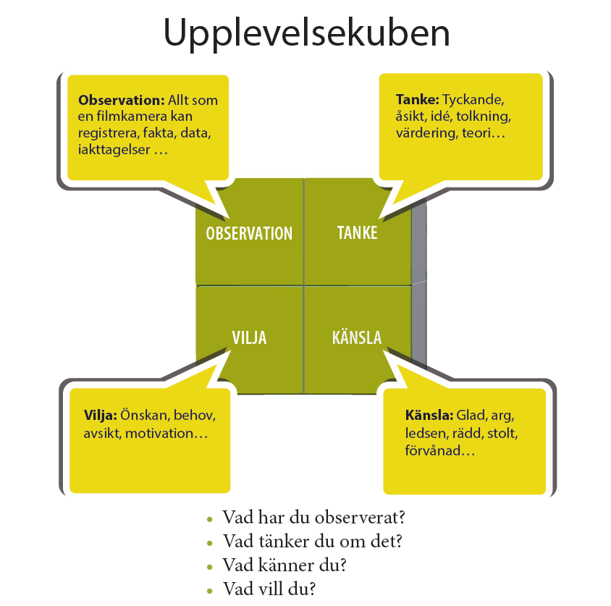

Slide 9

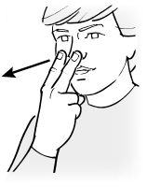
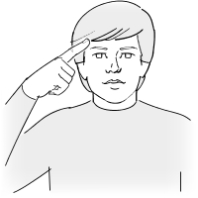
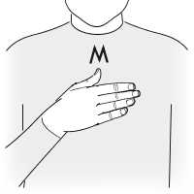
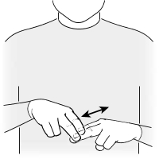
Ser
Tanke
Vilja
Känsla

Slide 10
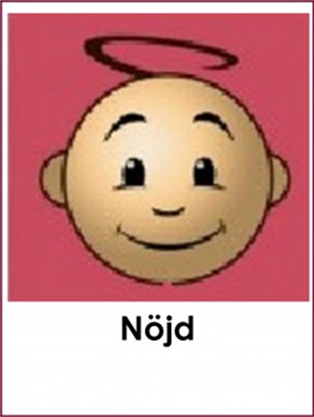
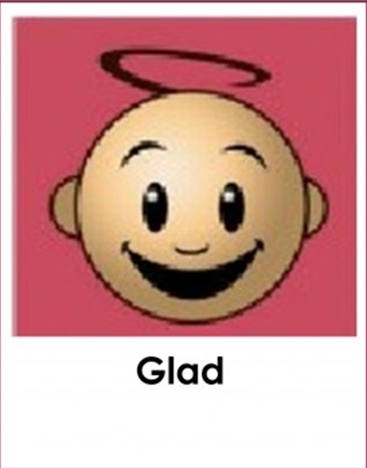
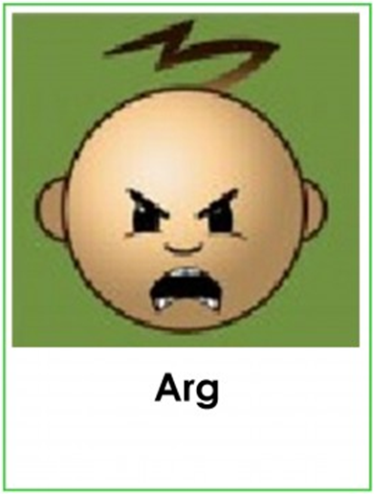
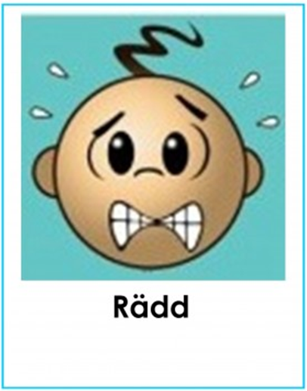

Slide 11
